Slide 1

TOÁN 1
TRƯỜNG TIỂU HỌC PHÚC LỢI

Slide 2
Bài 8
THỰC HÀNH LẮP GHÉP VÀ XẾP HÌNH
Sách Toán_trang 50

Slide 3


Slide 4
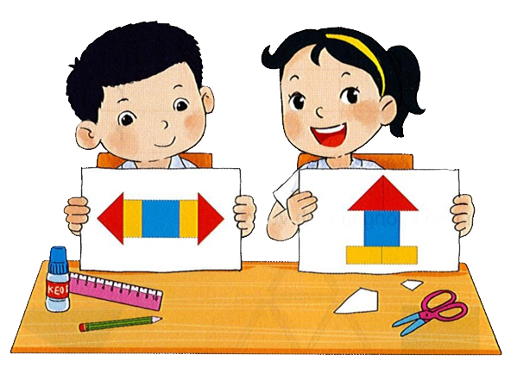
Có năm miếng bìa:
Mai và Việt đã ghép thành các hình sau:
(1)
(3)
(2)
(4)
(5)
a) Với năm miếng bìa như trên, em hãy ghép lại thành các hình giống như của bạn Việt và bạn Mai.
b) Em có thể ghép được hình nào khác không?

Slide 5


Slide 6
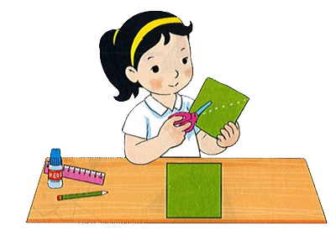

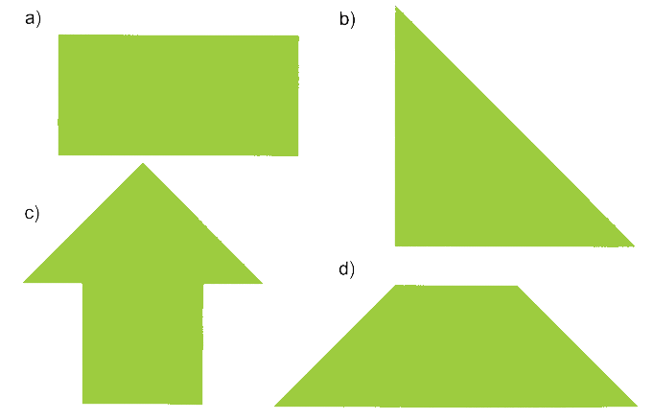
Có ba miếng bìa:
(1)
(3)
(2)
Em hãy ghép ba miếng bìa đó để được mỗi hình sau:
c)
a)
b)
e)

Slide 7



CỦNG CỐ

Slide 8



DẶN DÒ
Xem lại bài đã học
Hoàn thành
bài …
Xem bài mới.

